Slide 1
Dataset Cartography: Mapping and Diagnosing Dataset with Training Dynamics
김주찬
Notes:
Dataset cartography, mapping and diagnosing dataset with training dynamics 라는 논문에 대해 발표를 하겠습니다.

Slide 2
Purpose of this paper
Large Datasets made it challenging to assess the quality of data
So, to analyze and assess the dataset, they introduced ‘Datamap’
Notes:
이 논문의 연구 목적은, 최근 자연어 처리의 데이터셋들의 크기가 커짐에 따라, 사용하려는 데이터셋의 퀄리티를 평가하지 어려워졌고, 이를 Datamap이라는 기술을 통해 평가하려고 합니다.

Slide 3
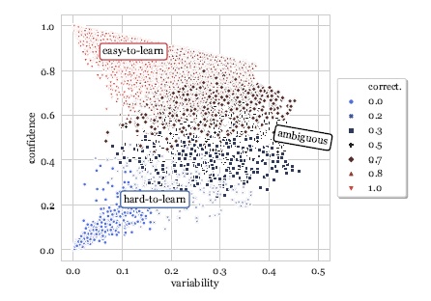
Datamap
X-axis: Variability (standard deviation of gold label prob.)
Y-axis: Confidence (mean of gold label prob)
Color: Correctness (times that model correctly labels)
Region: ‘easy-to-learn’, ‘ambiguous’,
‘hard-to-learn’
Notes:
Dataset의 모습은 간략하게 설명드리고 구체적인 이야기를 시작하겠습니다.
사진과 같이 Datamap은 각 example을 Variability, confidence, 그리고 correctness에 대해 점을 찍어 나타낸 그래프입니다.
Variability, Confidence, Correctness에 대해서는 이후에 자세하게 이야기 해드리겠지만, 먼저 x축을 구성하는 Variability는 gold label 확률의 표준 편차이고, Confidence는 이의 평균을 이용하여 구하게 됩니다.
그리고, Correctness는 정확하게 정확하게 라벨을 한 횟수를 통해 구하게 됩니다.
그리고 그래프에 찍힌 examples를 각각의 특정에 따라 easy-to-learn / ambiguous / hard-to-learn 이 3가지 영역으로 나눌 수 있습니다.

Slide 4
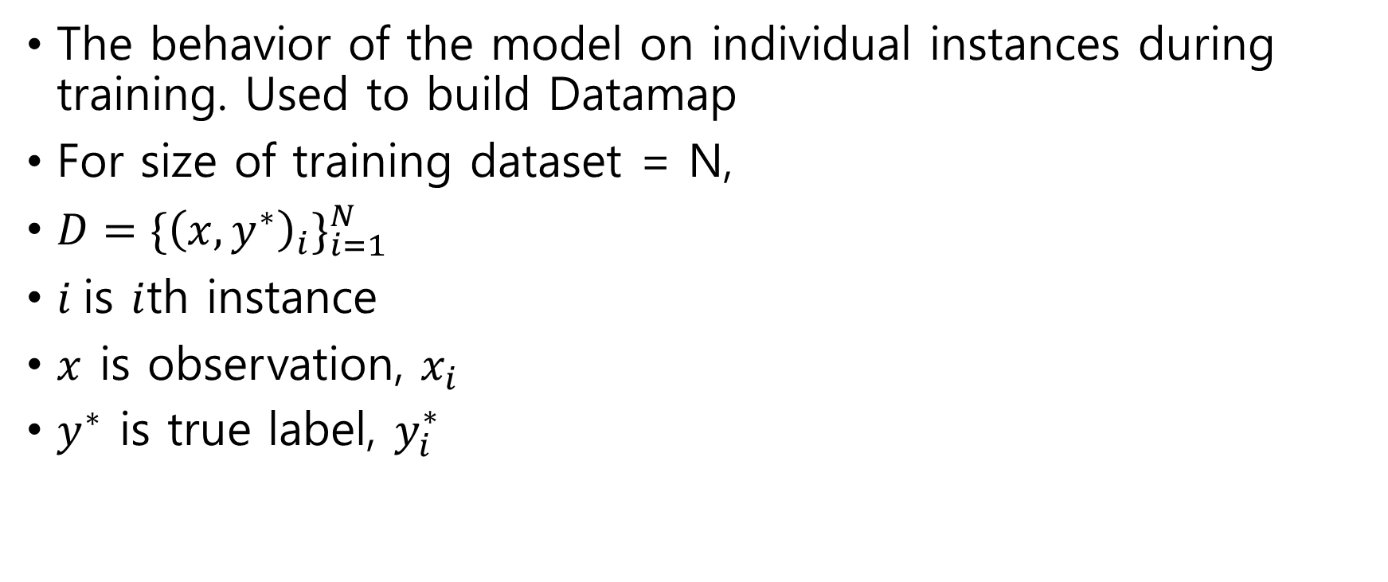
Training Dynamics
The behavior of the model on individual instances during training. Used to build Datamap
For size of training dataset = N,
$D={\{{\left(x, y^{∗}\right)}_{i}\}}_{i=1}^{N}$
$i$is $i$th instance
$x$ is observation, $x_{i}$
$y^{∗}$ is true label, $y_{i}^{∗}$
Notes:
먼저 이 Datamap의 근간이 되는 Training Dynamics에 대해 자세히 말씀드리겠습니다.
Training Dynamics는 학습과정에서 각각의 example에 대해 모델이 어떻게 행동하는지를 계산하는 것입니다.

Slide 5
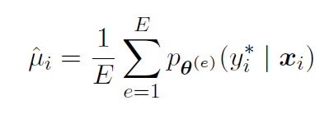
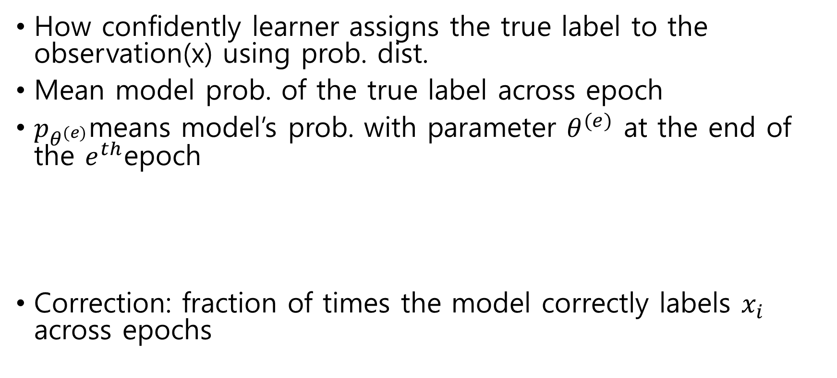
Confidence
How confidently learner assigns the true label to the observation(x) using prob. dist.
Mean model prob. of the true label across epoch
$p_{θ^{(e)}}$means model’s prob. with parameter $θ^{(e)}$ at the end of the $e^{th}$epoch
Correction: fraction of times the model correctly labels $x_{i}$ across epochs

Slide 6
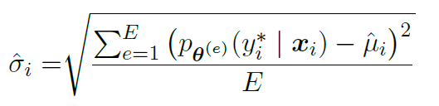
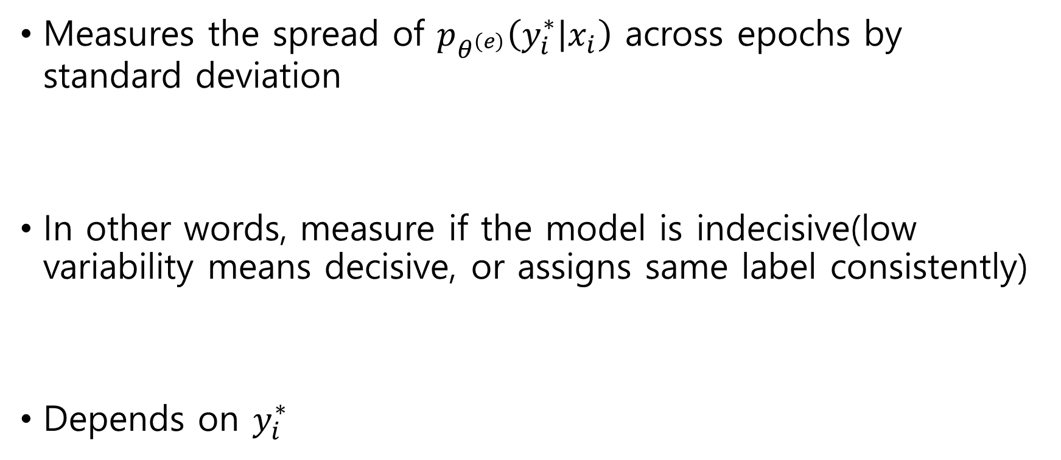
Variability
Measures the spread of $p_{θ^{\left(e\right)}}\left(y_{i}^{∗} | x_{i}\right)$ across epochs by standard deviation
In other words, measure if the model is indecisive(low variability means decisive, or assigns same label consistently)
Depends on $y_{i}^{∗}$

Slide 7
Datamap
Has 3 region
Easy-to-learn(high corr, low var, high conf)
Ambiguous(high var)
Hard-to-learn(low corr, low var, low conf)

Slide 8
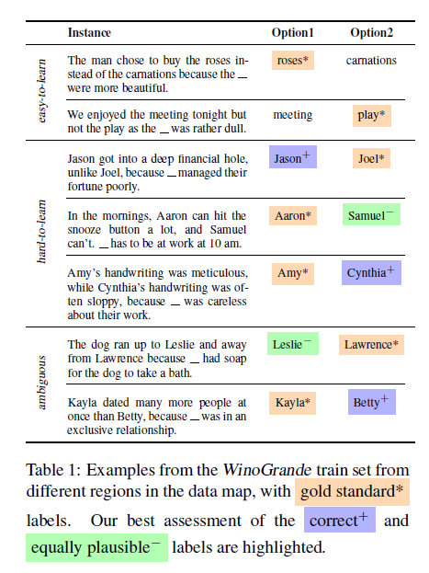
Datamap
Easy-to-learn is straightforward
Hard-to-learn and ambiguous is challenging
This is because of labeling error / model is
indecisive
Notes:
Datamap의 3영역으로 구분된 example들의 실제 모습입니다.
Easy-to-learn의 경우에는 간단하다는 것을 알 수 있지만, Hard-to-learn 이나 ambiguous한 경우는 사람에게서도 복잡하다고 느껴집니다.
이 두 카테고리가 발생하는 이유는 labeling이 잘못되었거나, model자체가 뚜렷한 해답을 내놓지 못하기 때문입니다.

Slide 9
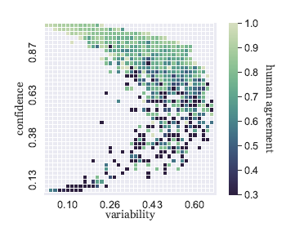
Training Dynamics as Uncertainty Measures
Reason why failing to predict: intrinsic uncertainty, model uncertainty
We use human agreement(multiple human annotation) to check intrinsic uncertainty
Human agreement has strong relationship with confidence
Variability has relationship with model uncertainty
Notes:
다음으로 Training Dynamics와 Uncertainty와의 관계를 설명해보려고 합니다.
학습된 모델이 예측에 실패하는 이유에는 example 자체가 모호하거나 (intrinsic uncertainty), 모델의 한계 때문입니다. (model uncertainty)
여기서 저희는 human agreement를 intrinsic uncertainty를 대신하여 사용할 것이고, 이는 데이터셋에 있는 여러 사람의 주석을 이용하여 측정한다고 합니다. (정확한가?)
이를 이용하여 Training Dynamics와 Uncertainty의 상관관계를 그래프로 나타낸 결과, Human Agreement는 confidence와 큰 관련이 있었다고 합니다.
그리고, Variability는 앞에서 말했듯이 정의 자체가 model uncertainty를 측정하는 것이기 때문에 이와 큰 관련이 있다고 생각할 수 있습니다.

Slide 10
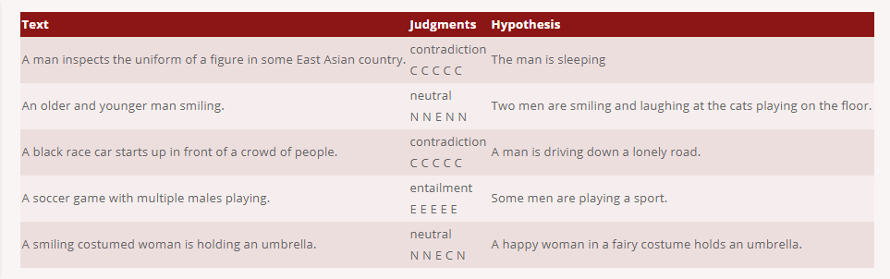
Human agrement
Notes:
정해진 judge의 수 /Num of judge

Slide 11
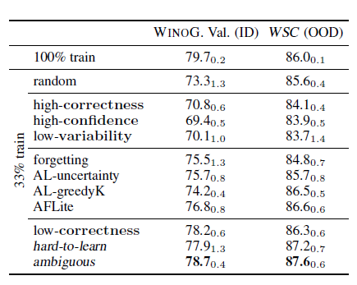
Data Selection(WinoGrande)
Low correctness, hard to learn, and ambiguous showed better performance in OOD
Degradation of ID performance
because larger amount of data
tends to fit the dataset distribut
ion rather than the task(Torralba
and Efros, 2011).
Notes:
다음으로, Datamap을 사용하여 나눈 영역들을 이용하여 데이터를 어떻게 선택할지에 대해 알아보았다고 합니다.
제일 첫줄 만 trainset 의 100%를 사용하였고, 나머지는 각 영역의 1/3만 취했습니다.
이렇게 한 결과, ambiguous, hard to learn, 그리고 low-correctness인 것들을 취한 data의 경우 지존 train set을 학습시키는 것 보다 OOD performance가 좋았습니다.
하지만, ID의 경우에는 trainset전체를 학습하는 것에 비해 performance가 낮아졌는데 이는 데이터셋이 커짐에 따라 task 에 맞춰지는 것이 아니라 dataset 분포에 맞춰지는 경향 때문이라고 torallba의 예전 연구에서 밝혀진 바 있다고 합니다.

Slide 12
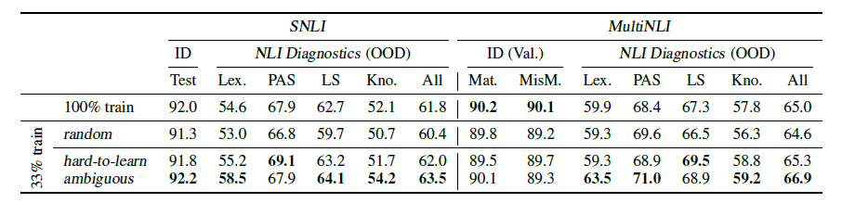
Data Selection(SNLI, MultiNLI)
Ambiguous showed better ID, OOD performance
Regional Selection improves model generalization, let model use less data
However, requires training-dynamics(need to train full dataset)
Notes:
SNLI 나 MultiNLP의경우에도 hard-to-learn과 ambiguous가 OOD에서 더 좋은 결과를 보여주었고, 특이하게도 SNLI에서는 ambiguous가 ID에 대해서도 더 좋은 성능을 보여주었습니다.
하지만, 이렇게 데이터셋을 선택하는 과정을 거치기 위해서는 training-dynamics를 구해야 Datamap이 만들어져 분류를 할 수가 있는데, 이 과정에서 전체 데이터셋을 학습시키는 과정이 필요하기 때문에 이에 대한 문제점이 있다고 합니다.(시간적으로나 cost 적으로나)

Slide 13
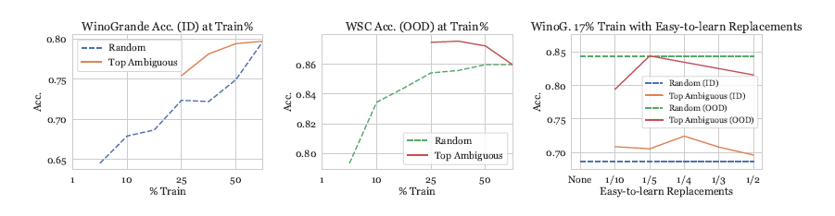
Ambiguous subset, Easy-to-Learn subset
For large subset, ambiguous showed better performance
Less then 25%, model failed to learn.
Change ambiguous to ETL just 1/10, successfully learned and showed better OOD performance.
Portion problem
Notes:
다음은 Ambiguous 부분집합의 사이즈에 따른 성능을 조사했는데, 25%보다 많은 경우에는 ID와 OOD성능이 random select보다 훨씬 좋아졌지만, 그 이하의 경우에는 모델 학습에 실패했다고 합니다. 그래서 25%이하의 경우에 대해 dataset의 일부를 easy to learn으로 바꾸어 학습을 진행하였는데, 이 경우에는 학습에 성공하였을 뿐만 아니라, 약간의 ID성능 저하와 OOD 성능도 향상되었다고 합니다. 하지만 어느정도의 비율로 교체할 것인지는 아직 해결하지 못한 문제라고 합니다.

Slide 14
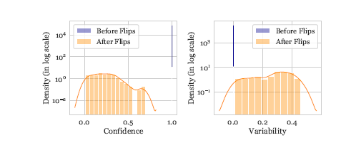
Detecting mislabeled examples
Flipped label of 1% data (choose easy-to-learn)
Confidence decreased and variability increased
Hard-to-learn region is mislabeled
Notes:
Easy-to-learn exampl중 1%의 label을 뒤집에서 학습을 해본 결과, confidence는 줄어들고, variability는 증가하는 모습을 보여주었다고 합니다. 이를 통해, hard-to-learn 지역에 mislabel 된 example이 존재하는 것을 유추할 수 있습니다.

Slide 15
How to detect mislabeled?
Use simple linear classifier (mislabeled or not)
Showed effective performance (sanity check evaluation on a similarly constructed test set yields 100% F1)
Original Trainset had only a few mislabeled examples
Human evaluation also showed that only few are mislabeled.
Therefore, Datamap can be used to clean-up datasets by identifying mislabeled and ambiguous dataset
Notes:
따라서 어떻게 mislabel 된 example을 찾아낼 것인가에 대한 방법으로 이 논문에서는 간단한 linear classifier를 사용하여 진행해보았다고 합니다. 이를 통해 분류해보았을 때, 생각보다 좋은 성능을 보여주었고, mislabel된 example의 비율이 매우 적음을 보여주었다고 합니다. 이를 사람의 평가를 통해 검증해 보았을 때도 비슷한 경향을 보여주었다고 합니다.

